Slide 1
SArch – Sistema de Archivo electrónico en papel
Gestión del Archivo – Custodia Interna
GTI Territorio Ministerio
01 DE OCTUBRE DE 2024

Slide 2
Índice
  1. Visión General
  2. Perfiles de usuarios
  3. Ubicaciones
  4. Documentos
  5. Piezas
  6. Consultas / Listados
  7. Etiquetas
  8. Ruegos y Preguntas

Slide 3
1. Visión General
La aplicación SArch, es la solución para un archivo unificado de gestión de Archivos y Piezas de convicción, con custodia externa o interna que se implantará en todas las sedes judiciales.
Actualmente, el Sistema de Archivo está funcionando y se sigue implantando en diversas Sedes del territorio Ministerio, tanto en la modalidad de Custodia Externa (gestión del espacio por una empresa) como en la modalidad de Custodia Interna (gestión del espacio propio por la sede judicial).
La versión de SArch Custodia Interna consiste en la gestión de una custodia y organización de la documentación y las piezas en la ubicación física que tenga disponible la propia sede judicial.
En una primera fase, fue implantada dicha modalidad en la sede judicial de la Cuenca y posteriormente en las sedes de Cáceres, León, Melilla, Mérida, Murcia, Palencia y Ponferrada y se está haciendo extensible al resto de partidos judiciales.

Slide 4

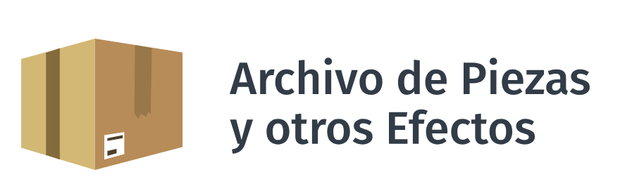
1.1 Documentos y piezas
Actualmente, la aplicación de SARCH, en su última versión, está preparada para la gestión, tanto de documentos físicos como de piezas de convicción.
Se trata de toda documentación generada en formato físico relacionado con un proceso judicial y que necesite ser archivada.
Son los objetos que sirven de prueba en un proceso judicial y que necesitan ser custodiados.

Slide 5

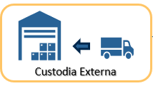
1.2. Tipos de Custodia
En función de la oficina judicial, la custodia de la documentación y de las piezas podrá ser mediante:
Custodia Interna: El archivo donde se ubican los documentos y piezas se encuentra físicamente en la sede judicial.
Custodia Externa: El archivo donde se ubican los documentos y piezas se encuentra físicamente en una empresa externa que las guardará y custodiará.
Mediante la Custodia Interna la ubicación de los documentos/piezas se hará en las propias dependencias u oficinas judiciales.
La aplicación permitirá parametrizar las ubicaciones (sedes / salas / pasillos / estanterías / huecos) para posteriormente guardar las cajas ya cerradas dentro de las ubicaciones disponibles.
Mediante la Custodia Externa la ubicación de las piezas se encarga a una empresa, la cual, una vez cerradas las cajas desde el sistema de archivo se encarga de custodiarlas con sus documentos/piezas en sus instalaciones.

Slide 6
2. Perfiles de usuarios
Tanto para documentos como para piezas y para Custodia Interna y Custodia Externa, la aplicación SArch maneja una serie de roles para gestionar el archivo.
ROL DOCUMENTOS | DESCRIPCIÓN
OPERARIO | Encargado del movimiento físico de cajas dentro del archivo, a petición del Administrador de la Sede de Archivo.
ADM_ARCHIVO | Máximo responsable de una Sede, responsable de controlar los escritos que se incorporan, los préstamos, las devoluciones y las contingencias propias del día a día en el archivo.
IMPLANTADOR | Encargado de implantar la aplicación en una Sede de Archivo, creando el mapa de ubicaciones del mismo y generando las etiquetas correspondientes.
ADMINISTRADOR | Responsable de crear Sedes y Salas dentro del Depósito y asignar a que Órgano Judicial corresponden.
ROL PIEZAS | DESCRIPCIÓN
OPERARIO | Encargado del movimiento físico de cajas dentro del archivo, a petición del Administrador de la Sede de Archivo.
ADM_DEPOSITO | Máximo responsable de una Sede, responsable de controlar las piezas que se incorporan, los préstamos, las devoluciones y las contingencias propias del día a día en el archivo.
IMPLANTADOR | Encargado de implantar la aplicación en una Sede de Archivo, creando el mapa de ubicaciones del mismo y generando las etiquetas correspondientes.
ADMINISTRADOR | Responsable de crear Sedes y Salas dentro del Depósito y asignar a que Órgano Judicial corresponden.
OPERARIO_JUDICIAL | Encargado de solicitar un préstamo o devolverlo al Depósito Judicial.
OPERARIO_JUDICIAL_REGISTRO | Encargado de registrar Otras Piezas/Efectos que pasan primero por el órgano judicial y que van a quedar custodiadas fuera del depósito de Archivo.

Slide 7




3. Ubicaciones
La gestión de ubicaciones se realiza desde la pestaña de Administración de la aplicación.
Es un módulo común para documentos y piezas.
Ubicación
Administrador
Organizativo
Implantador
Administrador
de sede
Administrar Sedes
Se realiza el mantenimiento de sedes de
la aplicación.
1
Administrar Salas
Permite consultar las salas accesibles o hacer el mantenimiento de las mismas en función del usuario logado.
Asistente Ubicaciones
Permite crear automáticamente ubicaciones para las salas asociadas a este rol.
2
3
Administrar Pasillos
Permite crear los pasillos necesarios dentro de una sala.
Administrar Estanterías
Permite crear las estanterías necesarias dentro de un pasillo.
4
5
Administrar Clases Ubicación
Permite crear una clase de ubicación para una sala.
6
Cambiar Ubicaciones
Permite cambiar las cajas de ubicación.
7

Slide 8
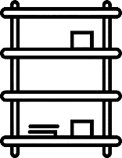
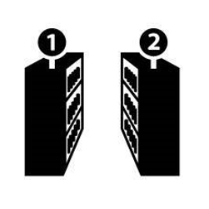
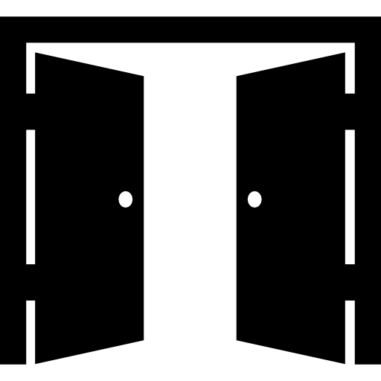
3.1. Configuración de una sede
Estantería 1
Pasillo 1
Sala 1
Estantería 2
Pasillo 2
Sede Judicial
Sala 2

Slide 9
4. Documentos
Mediante el uso de la aplicación Sarch para el archivo electrónico en papel, las distintas sedes judiciales tendrán informatizada la localización de los documentos físicos generados en los distintos procesos judiciales.
De esta manera, en todo momento, se podrá saber dónde está ubicado un documento concreto y podrá ser prestado y posteriormente devuelto.
La ubicación de las distintas cajas con los documentos corresponderá a las sedes en función de su espacio físico, configurándolo fácilmente en la aplicación.

Slide 10


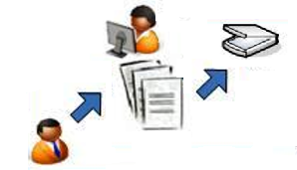
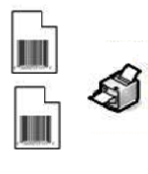
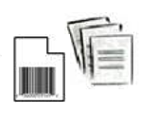
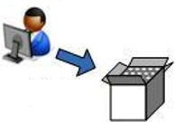

4.1. Flujo general
Visor Horus
8
3
9
Tramitación en SGP
Consulta documentos en Archivo
Solicitud de préstamo/devolución
Digitalización
Recepción y catalogación
1
2
Gestión de Cajas/documentos
4
6
Generación e impresión de caratulas/códigos de barras
5
Sistema de SArch
7
Gestión del Archivo
Custodia Interna

Slide 11


4.2. Alta de documento
Nueva entrada
Ubicación
Escanear código de caja válido.
Crear la caja e introducir documentos.
Los documentos ya se visualizan en HORUS.
Seleccionar una ubicación para la caja.
Se creará una orden de entrada para la caja
Documentos
Archivo
Imprimir/validar orden de entrada
Cerrar caja
Quedará pendiente de ubicar.
Se imprime la orden de entrada.
Se valida la orden de entrada.

Slide 12
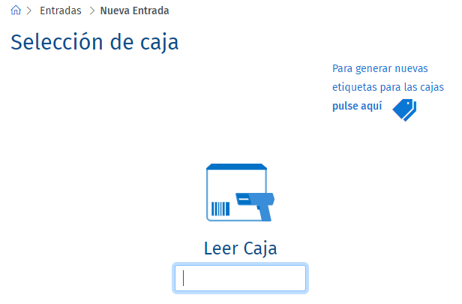
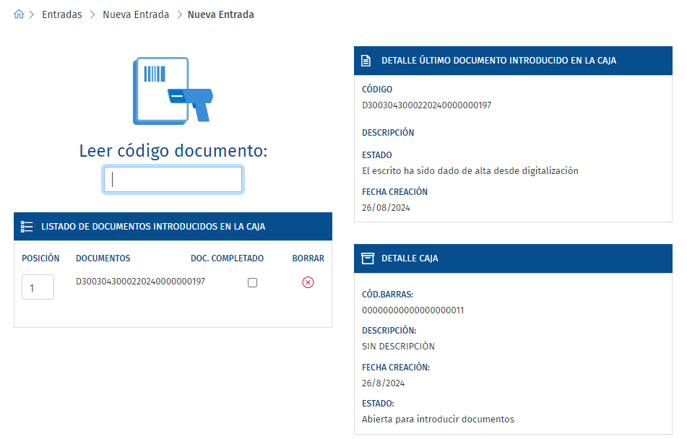
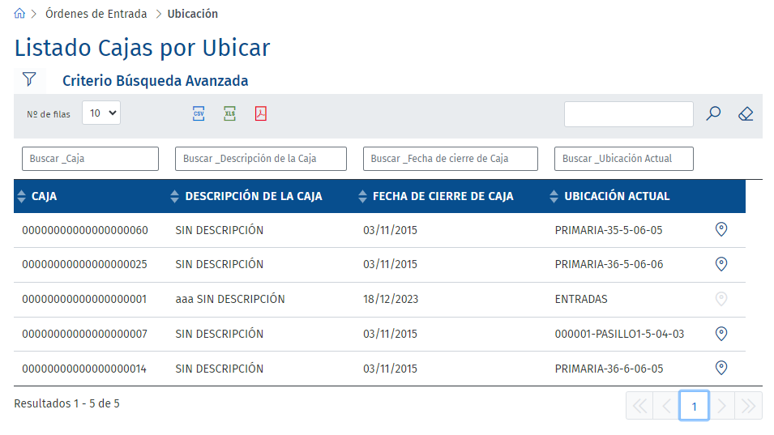
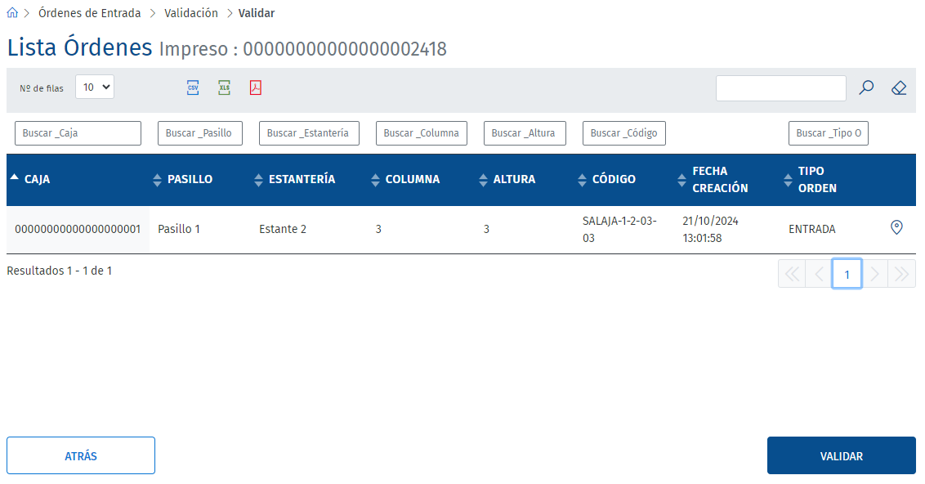
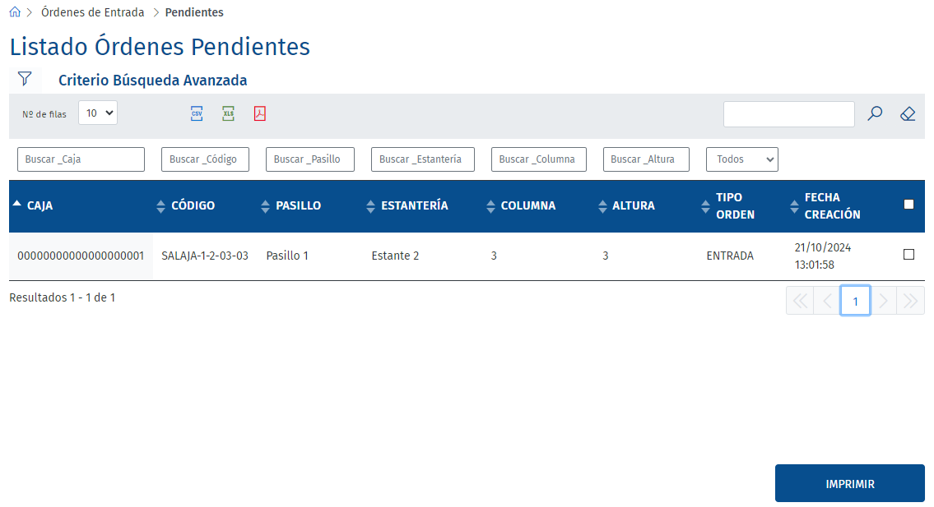
4.2. Pantallas de alta de documento
Incorporar documentos
en la caja
Abrir / Crear caja
Ubicar caja
Validar orden
Imprimir orden

Slide 13

4.3. Solicitud y préstamo de documentos
Solicitar documento
Imprimir / validar orden
Generación de solicitudes en SARCH.
Se imprime la orden de salida.
Se valida la orden de salida.
HORUS
Sede Judicial
Entrega a la sede
Crear orden
Se remite la documentación a la sede judicial.
Se valida la petición
Se generan las órdenes de salida.

Slide 14
4.4. Devolución de documentos
Solicitar devolución
Imprimir / validar orden de entrada
Generación de solicitudes en SARCH.
Se imprime la orden de entrada.
Se valida la orden de entrada.
HORUS
Archivo
Imprimir / validar devolución
Vuelta al archivo
Se imprimen y validan las devoluciones.
La documentación vuelve a su ubicación en el archivo.

Slide 15
5. Piezas
Mediante el uso de la aplicación Sarch para el Archivo electrónico de las piezas de convicción, las distintas sedes judiciales tendrán informatizada la localización de los objetos físicos de los distintos procesos judiciales.
De esta manera, en todo momento, se podrá saber dónde está ubicado una pieza o efecto concreto y podrá ser prestado y posteriormente devuelto.
La ubicación de las distintas cajas con los efectos corresponderá a las sedes en función de su espacio físico, configurándolo fácilmente en la aplicación.

Slide 16



5.1. Flujo general
Alta de Pieza y archivado en caja con código barras generado internamente
2
Gestión interna de Ubicaciones
Pieza
1
Consulta Pieza Convicción existentes en el Depósito
5
Solicitud Préstamo / Devolución
6

Slide 17


5.2. Alta de pieza
Nueva entrada
Ubicación
Escanear código de caja válido.
Crear la caja e introducir piezas.
Seleccionar una ubicación para la caja.
Se creará una orden de entrada para la caja
Piezas
Archivo
Imprimir/validar orden de entrada
Cerrar caja
Quedará pendiente de ubicar.
Se imprime la orden de entrada.
Se valida la orden de entrada.

Slide 18
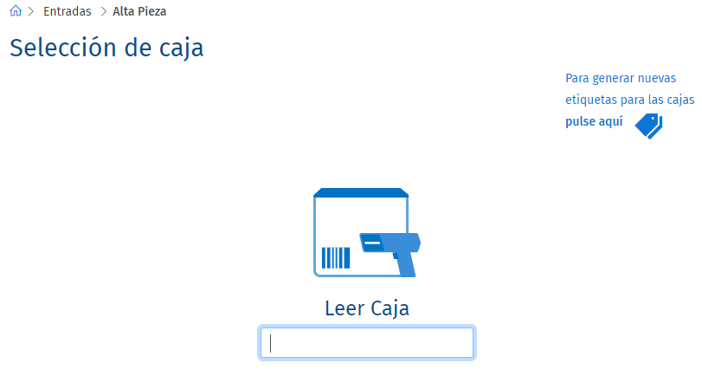
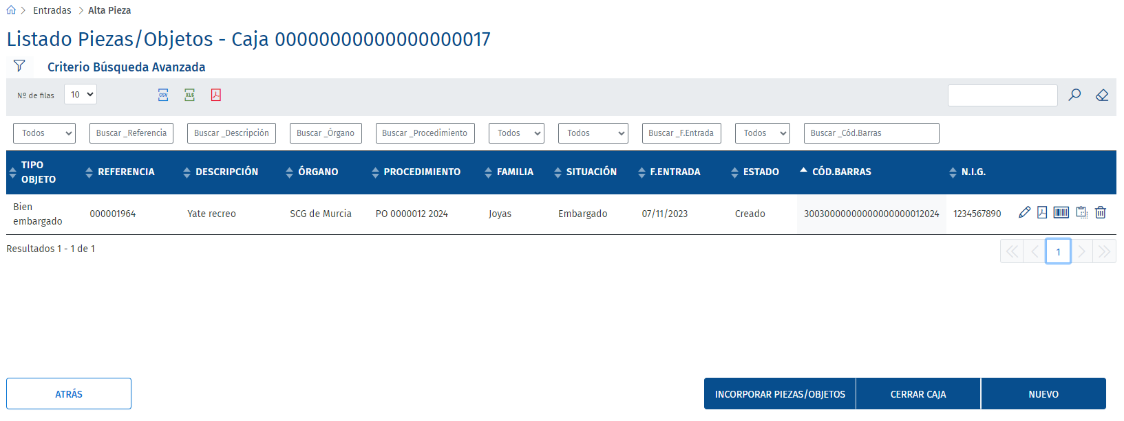
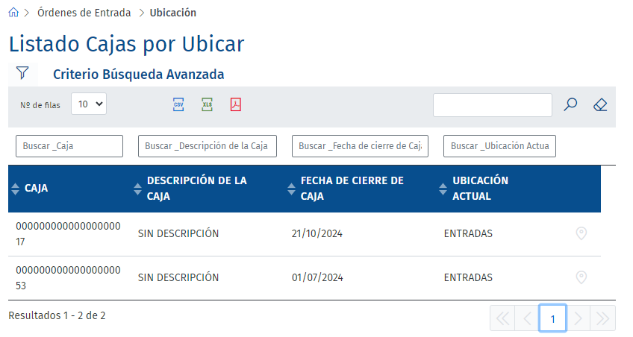
5.2. Pantallas de alta de piezas
Incorporar piezas
en la caja
Abrir / Crear caja
Ubicar caja
Validar orden
Imprimir orden

Slide 19

5.3. Solicitud de préstamo de piezas
Solicitar pieza
Imprimir / validar orden
Generación de solicitudes en SARCH.
Se imprime la orden de salida.
Se valida la orden de salida.
Archivo SArch
Sede Judicial
Entrega a la sede
Crear orden
Se generan las órdenes de salida.
Se remite la pieza a la sede judicial.
Se valida la petición

Slide 20
5.4. Devolución de piezas
Solicitar devolución
Imprimir / validar orden de entrada
Generación de solicitudes en SARCH.
Se imprime la orden de entrada.
Se valida la orden de entrada.
Archivo
Archivo
Imprimir / validar devolución
Vuelta al archivo
Se imprimen y validan las devoluciones.
La pieza vuelve a su ubicación en el archivo.

Slide 21
5.5. Baja de piezas
Solicitar baja de pieza
Finalizar solicitud de baja
Generación de ordenes de baja en SARCH.
La pieza queda dada de baja en el sistema.
Archivo
Archivo
Imprimir / validar orden
Se imprimen y validan la baja de la pieza.

Slide 22



6. Consultas / Listados
Consultas /
Listados
Ubicaciones
Cajas
Órdenes
Documentos / Escritos
Impresos
Piezas / Objetos / Efectos
Albaranes
Peticiones
Préstamos
Solicitud Devoluciones

Slide 23

7. Etiquetas
Etiquetas
Generación de etiquetas de ubicación
Regeneración etiquetas de ubicación
Generación de etiquetas de cajas
Regeneración etiquetas de cajas
Descarga etiquetas caja

Slide 24
8. Ruegos y Preguntas
?
?
?

Slide 25
Gracias por su atención
Francisco Javier Montejo Cabrero
javier.montejo@mju.es
Laura García Alhambra
laura.garciaalhambra@empresas.justicia.es

